Slide 1
“爱己再爱人”教师心理调适 孟河实验小学 王艳
教师心理健康讲座教师心理健康讲座第一节 教师心理健康概述一、何谓健康
二、何谓心理健康
三、教师心理健康现状
四、教师心理问题产生的原因
五、教师心理健康的重要性
通过阅读报刊，我们能增长见识，扩大自己的知识面。

Slide 2
一、何谓健康
二、何谓心理健康
三、教师心理健康现状
四、教师心理问题产生的原因
五、调适心理的建议

Slide 3
一、何谓健康
世界卫生组织：一种个体在躯体上、心理上和社会上的完满状态，而不仅仅是没有疾病或虚弱。

Slide 4
健康新模式
传统的模式：
健康=无身体疾病、身体强壮
现代的模式：
健康=身体健康+心理健康+社会 适应能力+道德健康

Slide 5
二、何谓心理健康
自我：了解自我，接纳自我
人际：人际和谐（欣赏他人）
情绪：情绪认知和调控
人格：稳定、完整、和谐
智力：正常（90以上就属于健康）
环境：接受现实、适应环境
职业与生活：热爱职业、热爱生活

Slide 6
二、何谓心理健康
自我：了解自我，接纳自我
人际：人际和谐（欣赏他人）
情绪：情绪认知和调控
人格：稳定、完整、和谐
智力：正常（90以上就属于健康）
环境：接受现实、适应环境
职业与生活：热爱职业、热爱生活

Slide 7
1 是否变得很健忘?
2 是否经常束手无策?
3 是否总把心思集中在以自己为中心的事情上?
4 是否喜欢谈起往事?
5 是否总是爱发牢骚?
6 是否对发生在眼前的事漠不关心?
7 是否对亲人产生疏离感，甚至想独自生活?
8 是否对接受新事物感到非常困难?
9 是否对与自己有关的事过于敏感?
10 是否不愿与人交往?
11 是否觉得自己已经跟不上时代?
12 是否常常很冲动?
13 是否常会莫名其妙地伤感?
14 是否觉得生活枯燥无味，没有意义?
15 是否渐渐喜好收集不实用的东西?
16 是否常常无缘无故地生气?
如果你的答案有7条以上是肯定的，那么你的心理就出现老化危机了，要小心保护自己的心理了。

Slide 8
三、教师心理健康现状
中小学教师心理疾病的检出率高于正常群体。
2000年，国家中小学生心理健康教育课题组对168所城乡中小学的2292名教师进行的检测，发现有51.2%的教师存在心理问题，其中32.2%的教师属于轻度心理障碍，16.6%属于中度心理障碍，2.5%已构成心理疾病
教师心理问题主要表现为：自卑心态严重、嫉妒情绪突出、虚荣心理明显、焦虑水平偏高、逆反心理较强

Slide 9
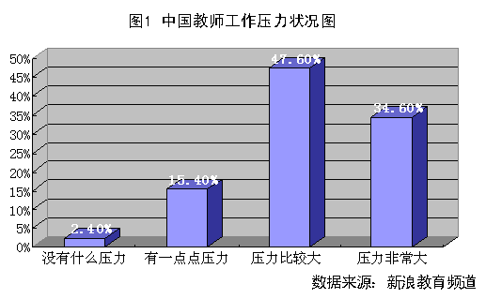
A、超过80%的被调查教师反映压力较大
以上统计结果表明，有34.60%的被调查教师反映压力非常大，有47.60%的被调查教师反映压力比较大，两者加起来占到了被调查教师的82.2%，说明绝大部分教师都感觉压力比较大，教师的压力已经成为我国教育改革必须关注的问题之一。

Slide 10
压力过大导致情绪失控
批评学生，一句话就够了，再多的批评往往都属于情绪性的渲泄。（超限效应）
教学悲剧往往是情绪失控的结果。每一个悲剧背后都站着一个情绪失控、压力过大的教师。
不能是常人，应该是超人！
教师应该做个情绪超人！

Slide 11
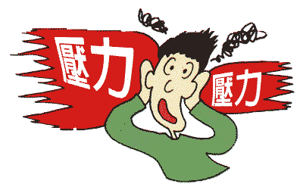
正常人都有压力
压力不会消失，它不是变成动力，就变成阻力
压力是把双刃剑:无压力，就无动力；压力过大，丧失动力。

Slide 12
1、接受现实，随遇而安
2、合理宣泄，缓解压力
3、审时度势，学会放弃
4、自得其乐，自我放松

Slide 13
四、教师心理问题产生的原因
（1）理想与现实的矛盾冲突；
（2）过重的外界压力；
（3）不良人际关系的刺激；

Slide 14
五、心理调适的建议
1、提高修养与认知，将磨难变成乐趣；
2、树立正确学生观，让学生全面发展；
3、巧用心理疏导法，使生活充满阳光；

Slide 15
深呼吸法
１、找一个舒适的位置坐好，一只手放在你的胸部，另一只手放在你的腹部。你的目标是用你的腹部呼吸，所以，在你吸气和吐气的时候，只有在你腹部的手才会跟着你的腹部一起动，而在你胸部的手保持静止。同时数你呼吸的次数。
２、一旦适应了这种呼吸节律后，把你的手平放于你的大腿上，然后继续做绵长有力、有节奏的深呼吸。允许你自己每做一次深呼吸后就感到更加的放松(一次比一次放松)。
３、把你的注意力集中在呼吸上，并保持住。如果你的思想有一点点开小差，轻轻地把你的注意力带回到你的呼吸上来。慢慢的呼，慢慢地吸，并一次比一次更深。
４、持续这样呼吸2-5分钟。你的深呼吸要有节奏，你可以保持5-8次呼吸循环每分钟，也可以保持一次呼吸循环8-10秒钟。
５、在几分钟后，慢慢地打个呵欠、伸个懒腰，回到意识状态

Slide 16
合理情绪疗法
A
B
C
（事件）
（认识、观念）
（情绪或行为反应）
D
劝导干预、自我辩论
与不合理信念作斗争
以合理信念取代不合理信念
E
效果（不良情绪或行为消除或减弱）

Slide 17
人生三件事
一件是「自己的事」，诸如：
教学、生活：上不上班、吃什么东西、开不开心、结不结婚、要不要帮助人……自己能安排的皆属之。
一件是「别人的事」，诸如：
小张好吃懒做、小陈婚姻不幸福、老陈对我很不满意、我帮助别人，别人却不感激。别人主导的事皆属之。
一件是「老天爷的事」，诸如：
刮风、下雨、地震、伊拉克、阿富汗……人能力范围以外的事情，都属于老天爷的管辖范围。
人的烦恼来自于：
忘了自己的事，
爱管别人的事，
担心「老天爷的事」……
人的幸福来自于：
打理好「自己的事」，
少去管「别人的事」，
不操心「老天爷的事」。

Slide 18
宽 心 谣
日出东海落西山
愁也一天，喜也一天，
遇事不钻牛角尖，
人也舒坦，心也舒坦。
少荤多素日三餐，
粗也香甜，细也香甜。
新旧衣服不挑拣，
好也御寒，赖也御寒。
常与知己聊聊天，
古也谈谈，今也谈谈；
忙也乐观，闲也乐观，
心宽体健养天年，
不是神仙，胜似神仙。

